Slide 1
Construção de Compiladores
Tratamento de Erros
e Árvore Sintática
César Barone
Odyr Sohn
Pedro Vitti

Slide 2
Ferramentas
ANTLR v3 – ANother Tool for Language Recognition
ANTLRWorks - ANTLR GUI Development Environment

Slide 3
Tratamento de Erros
AntLR gera o tratador de erros automaticamente
Descarta os elementos inválidos até encontrar um elemento válido e continuar a análise
AntLR3Works gera a árvore sintática

Slide 4
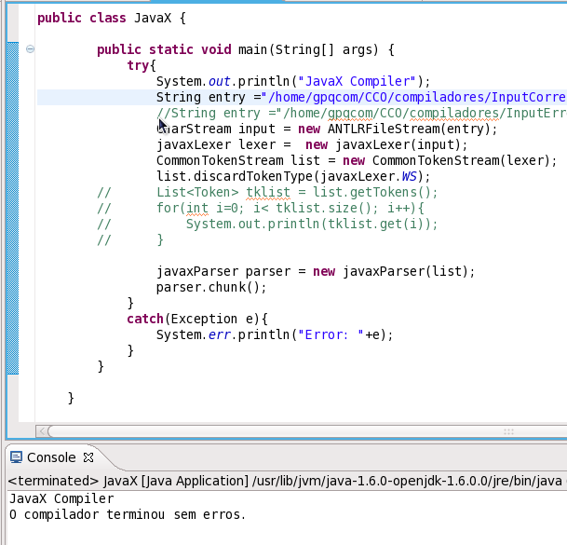
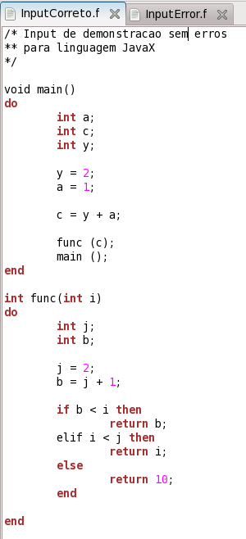
Tratamento de Erros

Slide 5
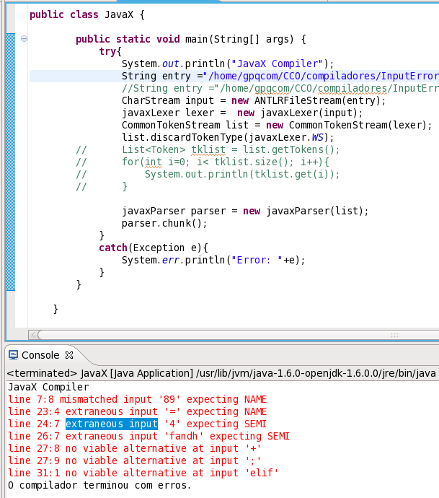
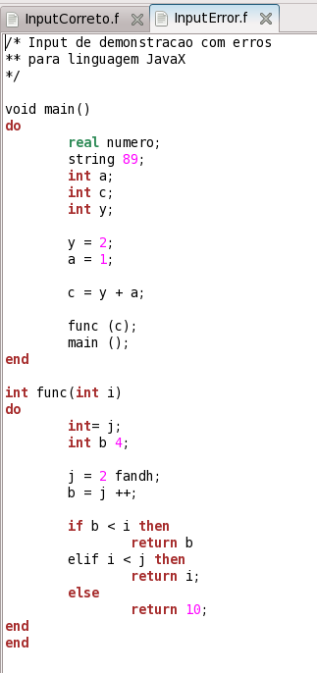
Tratamento de Erros

Slide 6
Árvore Sintática

Slide 7
Árvore Sintática

Slide 8
Árvore Sintática
Exemplo com erro sintático

Slide 9
Árvore Sintática
Exemplo com erro sintático

Slide 10
Árvore Sintática

Slide 11
Referências
DELAMARO, Márcio. Como construir um compilador utilizando ferramentas Java. SÃO PAULO: Novatec, 2004. 308p.
Automatic Generation of Syntax Diagrams
www-cgi.uni-regensburg.de/~brf09510/syntax.html
ANTLR v3 http://www.antlr.org/wiki/display/ANTLR3/ANTLR+v3+FAQ

